Slide 1

專案簡報發起書
以智能合約快速產生理想租屋合約
第十一組
組員：王暐嵂、朱家佐、林洋名、藍逵原

Slide 2

兩方彼次不完全信任
有共享資訊的需求
房租細項模糊繁瑣，租屋者無法在第一時間分析利弊
出租人
承租人
房屋資訊
計價方式
屋況資訊不對稱，出租者可選擇性提供資訊
解決
問題
房仲業者介入，成本提高

Slide 3
看屋
找屋
簽約
情境說明

Slide 4
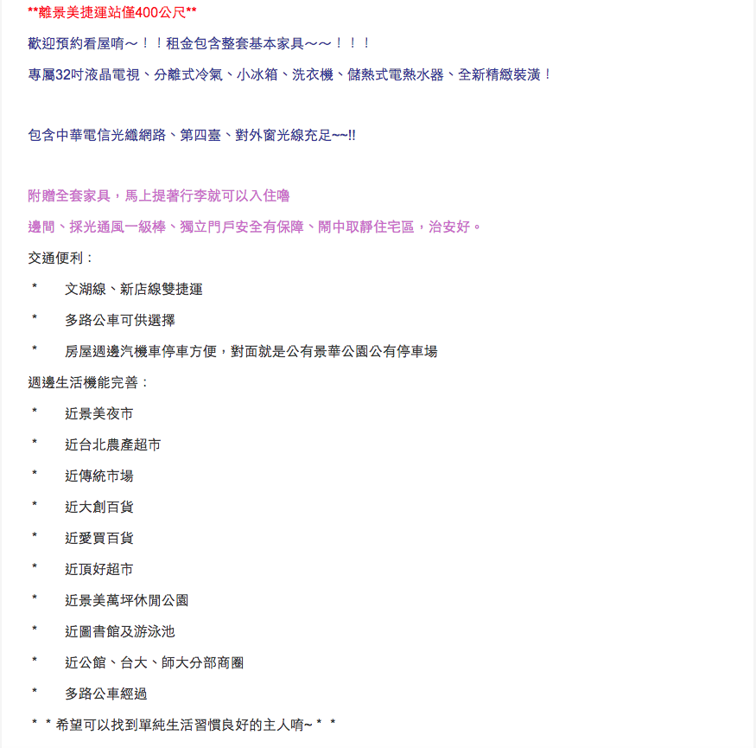
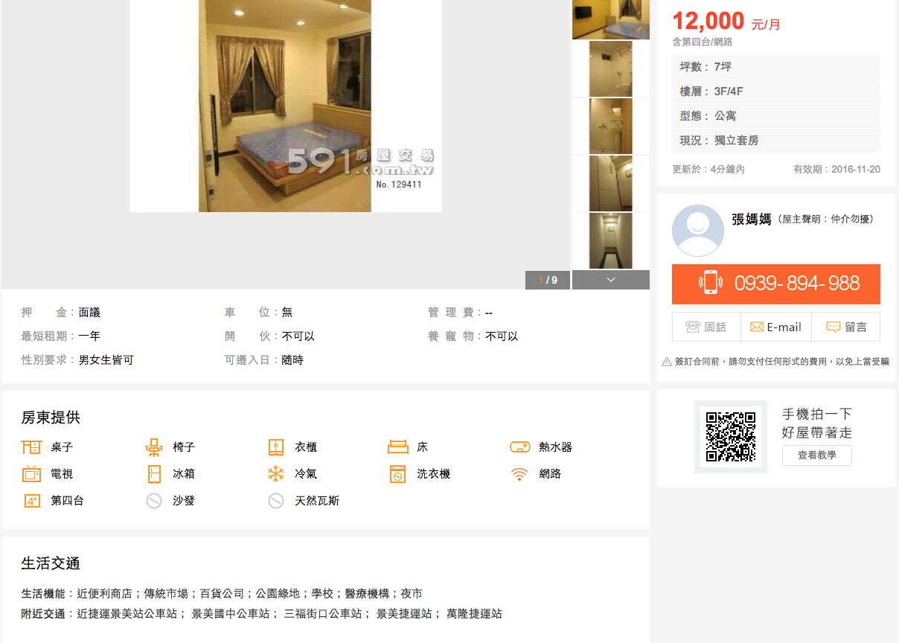
找屋
找屋

Slide 5
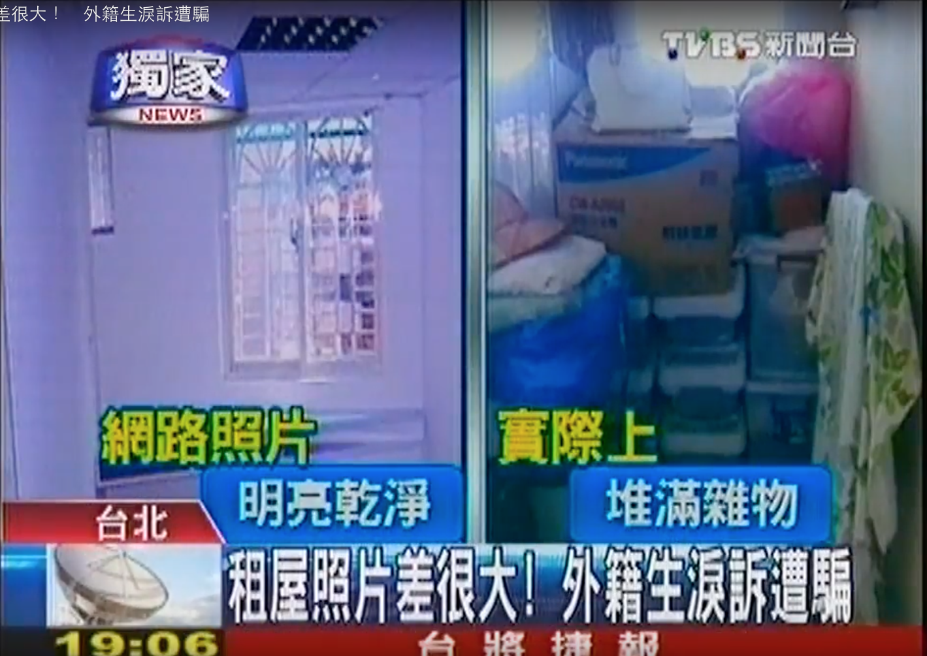

看屋

Slide 6
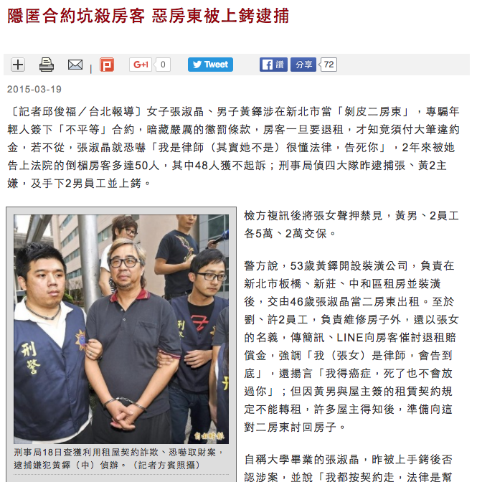
簽約

Slide 7
資料在哪裡
1.房東提供屋況
2.水力電力電信業者
3.政府訂定房租換算公式做為參考
4.環境評估：GOOGLE MAP
資料來源

Slide 8
針對出租人與承租人客群
有成本、資訊透明的需要
我們推出的智能合約租屋系統是一種基於以太坊的智能合約系統
除了提供建議合理房租、房屋細項資訊、繳納費用計算等功能外
相較於現行作業與系統
我們合理推算房租，不擔心被哄抬價格
我們紀錄完整契約，保障雙方權益
我們提供系統化資訊，讓承租人了解完整屋況
理賠程序

Slide 9
房東：填寫房屋資訊、雙方契約成立、收取租金
智能合約：審查、計算房租、房屋細項紀錄、環境評估
承租人：查看租屋、申請租屋、雙方契約成立、查看繳納費用
理賠程序
DEMO

Slide 10
Github
https://github.com/roge4444/HouseRentingSystem
Javascript
Skype
開發
資源

Slide 11
房東
簽約
承租人
房屋資訊
契約填寫
查看契約
紀錄
審查
申請租屋
智能合約
收取租金
繳納費用
繳費通知
環境等級評估
建議房租換算
其他

